Slide 1
XX医院人力资源管理系统项目启动会
服务中国医改 推动医院精细化管理

Slide 2
会议内容
一、项目目标
二、软件介绍
三、项目组成员和职责
四、项目实施计划
Notes:
以前的人力系统主要解决人事事务性工作，现在人力系统不仅要解决人事事务性工作，下页PPT

Slide 3
项目目标
实现数据标准化、流程规范化，搭建统一的人事数据管理平台，
实现精细化操作和管控，实现对人员、合同、考勤、薪酬、招聘数据精细化核算，
运用智能分析工具实现人力资源数据多角度多层次精细化分析，
对职工提供精细化服务，提升工作效率和职工满意度。
Notes:
以前的人力系统主要解决人事事务性工作，现在人力系统不仅要解决人事事务性工作，下页PPT

Slide 4
业务功能模块
人力编制分析
人员工资分析
人员考勤分析
人员结构分析
第三方系统
决策支持
人力成本分析
合同信息分析
人力价值分析
国家统一报表
主管部门
数据仓库
财务
组织规划
人员管理
薪酬管理
合同管理
考勤管理
招聘管理
组织管理
职务管理
岗位管理
虚拟组织
角色线
基本信息
人员子集
人员异动
人事档案
人员报表
薪酬体系
薪酬核算
薪资发放
社保福利
薪资报表
合同签订
合同维护
合同模板
合同类型
智能预警
排班管理
请假管理
加班管理
月结果
考勤报表
招聘计划
招聘职位
人才库管理
招聘官网
基础设置
HIS
业务管理
OA
HRP
自助应用
钉钉
企业微信
自助服务
员工自助
领导查询
HR工作台
PC端
手机端

Slide 5
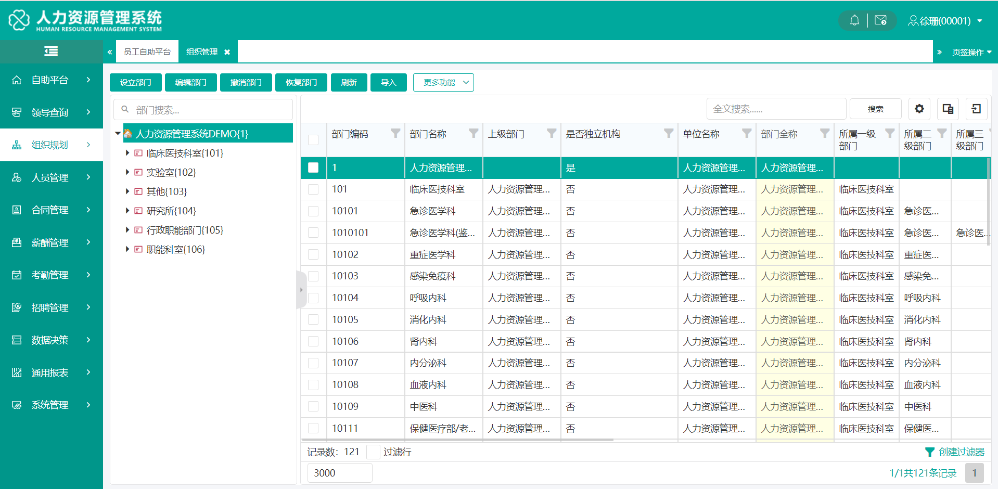
组织管理
灵活搭建组织架构，支持多院区组织结构，支持医联体、医共体、集团医院多机构管控模式；
支持虚拟组织管理，满足医院多形态组织构建与管理；
可追溯时间点组织结构图，了解组织变迁历程助力战略调整；灵活设置编制控制方式，保证人员不超编。
Notes:
以前的人力系统主要解决人事事务性工作，现在人力系统不仅要解决人事事务性工作，下页PPT

Slide 6
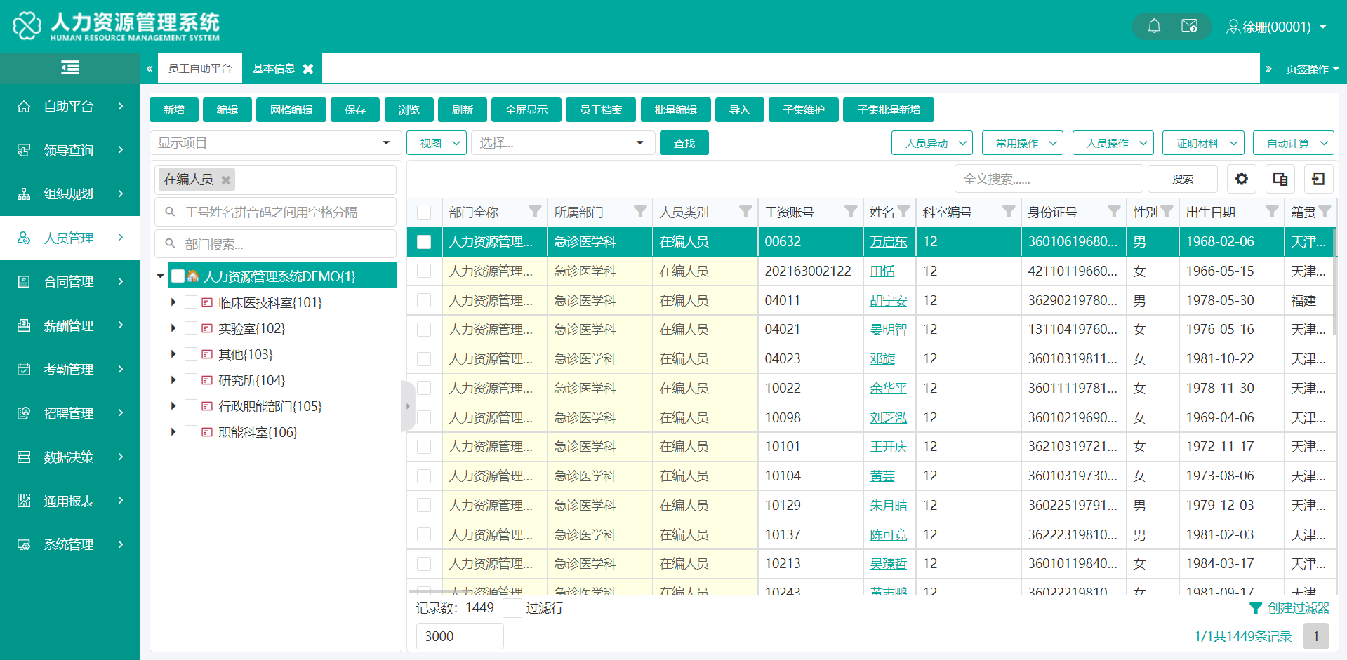
人员管理
灵活构建开放的人才指标系统，实现员工全生命周期管理；灵活便捷的查询方式，实现不同应用场景查询需要；
信息采集功能，确保数据动态更新，实现信息共享；强大的工作流机制，快速满足人事异动业务需求；
多种数据统计方式，实现动态掌握人才结构分布状况 。
Notes:
以前的人力系统主要解决人事事务性工作，现在人力系统不仅要解决人事事务性工作，下页PPT

Slide 7
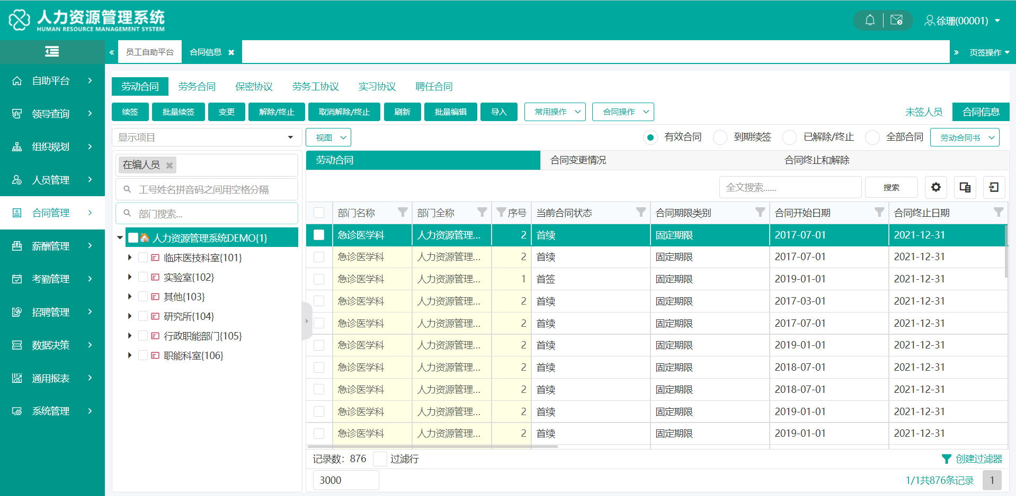
合同管理
根据医院不同用工类型预置不同合同模板; 规范合同标准，对各类人员合同的全面规范化管理;
支持合同批量处理，大幅减少人力资源管理工作人员工作量;
支持合同台账管理,便于查询统计合同签订总体状况; 智能合同预警,降低合同执行风险。
Notes:
以前的人力系统主要解决人事事务性工作，现在人力系统不仅要解决人事事务性工作，下页PPT

Slide 8
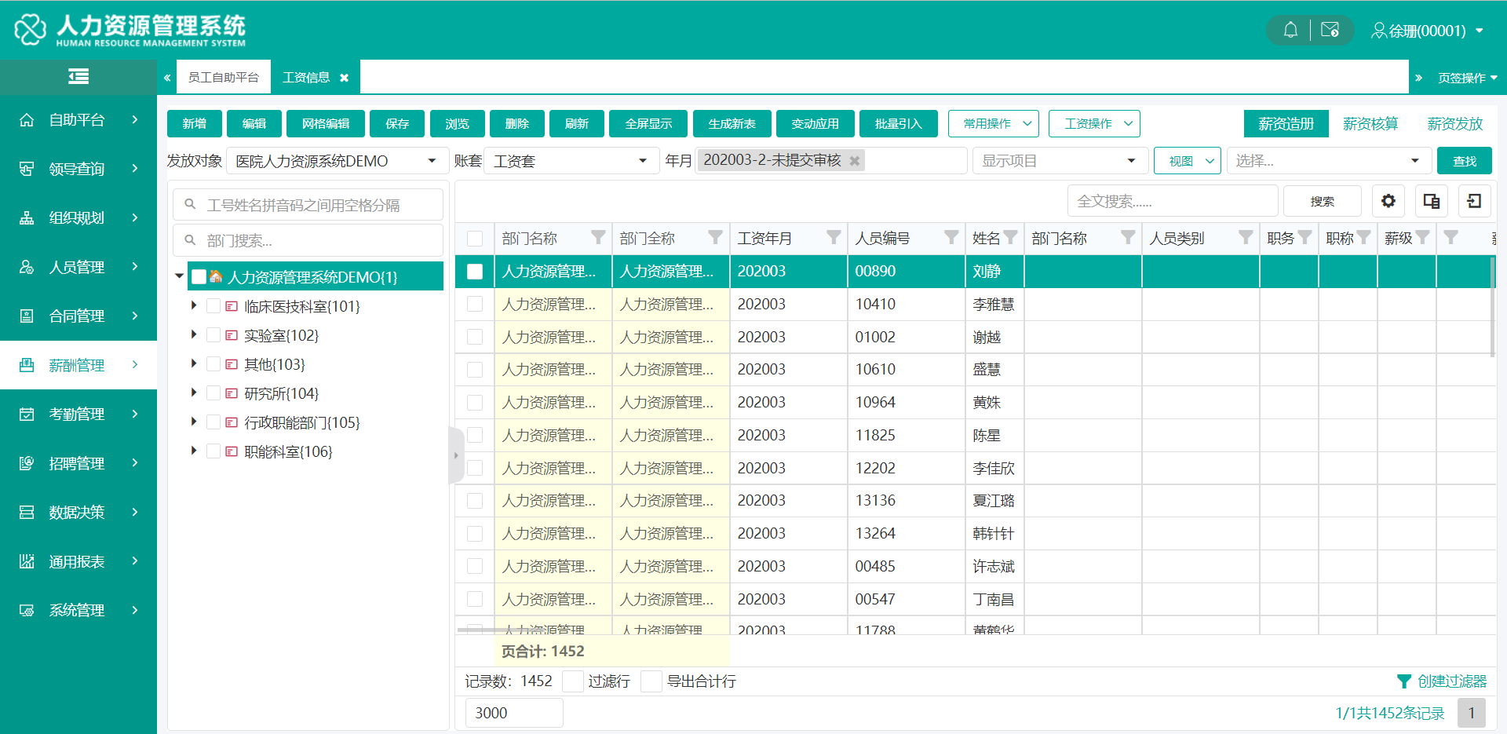
薪酬管理
多薪酬体系、多账套独立管理、独立审核流程;
支持薪资核算标准化、发放流程化、全面实现线上管理;
强大的调资功能,快速完成薪资变动; 智能的薪酬核算,快速完成工资发放。
Notes:
以前的人力系统主要解决人事事务性工作，现在人力系统不仅要解决人事事务性工作，下页PPT

Slide 9
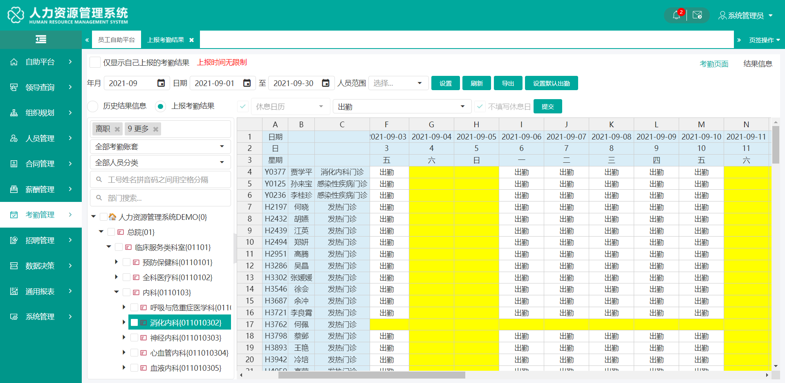
考勤管理
灵活的考勤配置与休假管理,实现考勒过程可视化管理和移动化应用;
类Excel操作的矩阵排班,满足各科室排班需要; 类Excel操作的考勤上报功能,满足各科室需要;
灵活的请休假流程控制，确保员工利益和单位利益得到保障; 月结果根据公式自动汇总，通过流程进行审核控制。
Notes:
以前的人力系统主要解决人事事务性工作，现在人力系统不仅要解决人事事务性工作，下页PPT

Slide 10
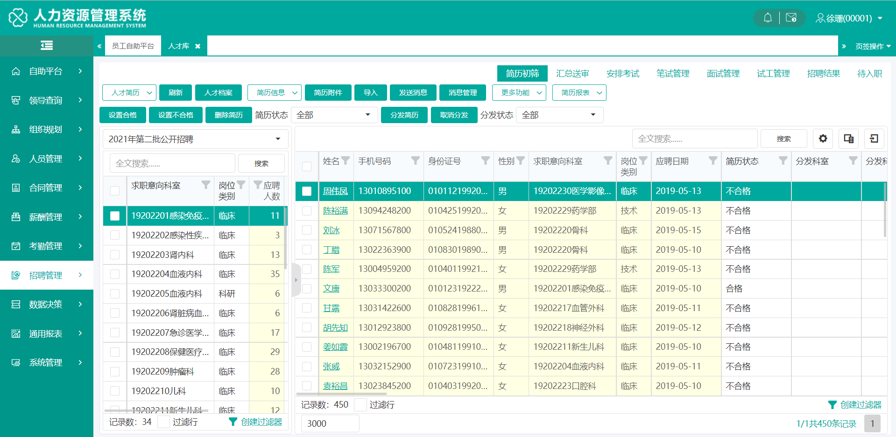
招聘管理
招聘需求,招聘计划,招聘职位管理,满足实际招聘需要; 构建医院招聘门户，应聘人员线上注册填写报名材料;
形成人才库,人事筛选简历、发送各种通知; 支持不同岗位类别不同的面试、笔试、终面、试工、录取流程;
Notes:
以前的人力系统主要解决人事事务性工作，现在人力系统不仅要解决人事事务性工作，下页PPT

Slide 11
项目组结构图
医院项目
委员会
乙方项目
委员会
项目总监
项目总监
项目经理
项目经理
人力
相关
成员
IT
相关
成员
项目
实施
团队
项目
研发
团队
Notes:
以前的人力系统主要解决人事事务性工作，现在人力系统不仅要解决人事事务性工作，下页PPT

Slide 12
项目成员职责描述
由院方和乙方共同组成项目实施团队，其中包括：
（1）项目总监：负责项目的整体方向和项目高层沟通。保证各部门相关人员积极配合实施工作完成交待的任务。
（2）乙方项目经理：全面负责项目的调研、部署实施、用户培训等工作，与客户方项目经理共同管理项目进展、向高层汇报工作。
（3）院方项目经理：负责协调项目团队成员，负责管理客户方各项目成员的实施工作任务。
（4）各项目组成员：根据自己负责的业务，完成项目经理指定的工作任务。
Notes:
以前的人力系统主要解决人事事务性工作，现在人力系统不仅要解决人事事务性工作，下页PPT

Slide 13
项目实施计划
计划1个月内完成实施。具体实施计划表见《01人力资源信息系统项目实施计划.xlsx》。
Notes:
以前的人力系统主要解决人事事务性工作，现在人力系统不仅要解决人事事务性工作，下页PPT

Slide 14
感谢聆听

